Slide 1
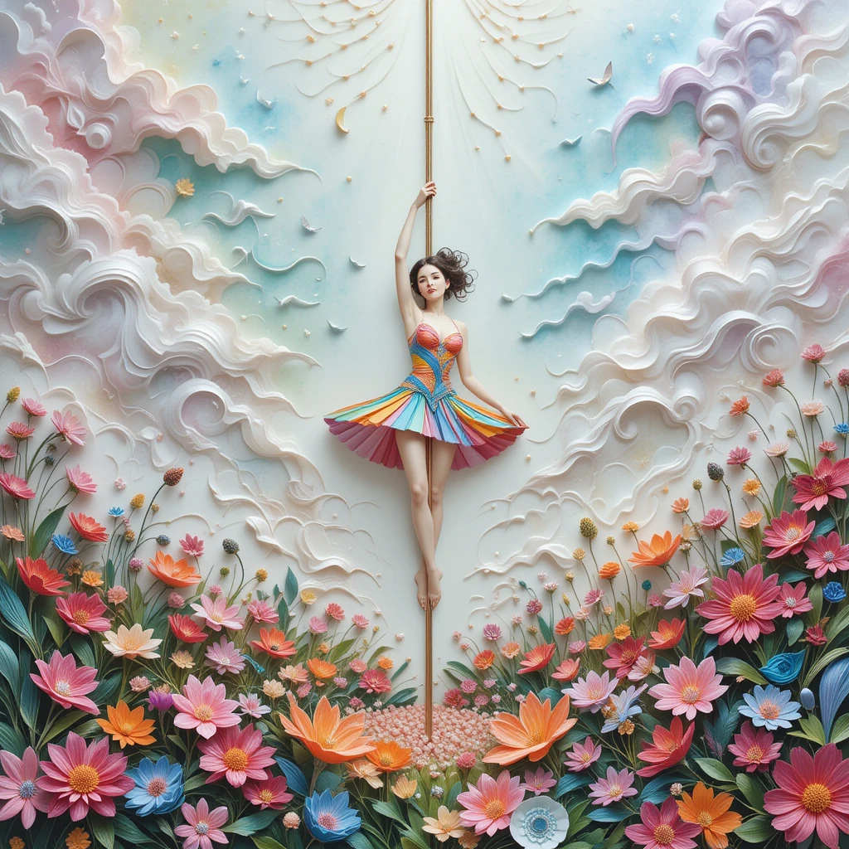
Saude e Bem Estar | Estilo de Vida e Inspiração
Conheça o Pole Dance e Descubra seu Estilo!
Gabrielle Matosinho de Oliveira

Slide 2
Conheça o Pole Dance e Descubra seu estilo!
Saude e Bem Estar | Estilo de Vida e Inspiração
Além dos benefícios físicos, o Pole Dance também pode ajudar na saúde mental. Praticar essa atividade pode ajudar a aliviar o estresse e a ansiedade, além de melhorar a autoconfiança e a autoestima.
É uma atividade inclusiva e pode ser praticada por qualquer pessoa, independentemente do gênero, idade ou habilidade física.

Slide 3
Dicas Gerais para Iniciantes no Pole Dance
Começar no pole dance pode parecer desafiador, mas com as estratégias certas, o processo se torna divertido e recompensador

Slide 4
Aqui estão algumas dicas práticas para ajudar iniciantes a progredirem com segurança e confiança.
1. Escolha a Roupa Certa
Use shorts curtos e tops justos, pois a pele exposta é essencial para aderência ao pole.
Evite cremes corporais no dia da prática para não escorregar.
2. Faça um Bom Aquecimento
O aquecimento é crucial para preparar os músculos e prevenir lesões.
Inclua alongamentos dinâmicos, como rotações de braços e alongamento de pernas.

Slide 5
3. Construa Força Gradativamente
O pole dance exige força no core, braços e pernas.
Comece com movimentos básicos, como Climb (Subida) e Pole Sit (Sentada).
Pratique exercícios fora do pole, como pranchas e flexões, para fortalecer o corpo.
4. Foco na Técnica
Priorize a postura correta em vez de tentar movimentos avançados rapidamente.
Mantenha o corpo firme e use o core para controle.
Sempre segure o pole com segurança e confiança.

Slide 6
5. Trabalhe a Flexibilidade
Movimentos como giros e transições fluídas exigem flexibilidade.
Inclua alongamentos regulares no treino, como splits e ponte.
6. Não Tenha Medo de Repetir
A repetição é essencial para dominar os movimentos básicos.
Pratique giros simples, como o Fireman Spin, até se sentir confortável.

Slide 7
7. Respeite Seus Limites
Escute seu corpo: evite forçar além do que ele está preparado.
Se sentir dores ou desconfortos, descanse e procure orientação.
8. Use Pó de Magnésio para Aderência
O pó de magnésio ajuda a evitar escorregões, especialmente se você suar muito.
Aplique nas mãos e nas áreas de contato com o pole.

Slide 8
9. Treine Consistentemente
Dedique-se a treinar regularmente, mesmo que por curtos períodos.
Pequenos avanços constantes são melhores do que treinos intensos esporádicos.
10. Divirta-se e Seja Paciente
O pole dance é uma jornada: celebre cada progresso, por menor que pareça.
Encare erros e quedas como parte do aprendizado.

Slide 9
Dica Extra:
Assista a vídeos de inspirações e participe de aulas com instrutores experientes para aprender técnicas e corrigir erros.
Com prática e paciência, você desenvolverá força, técnica e confiança para progredir no pole dance. Aproveite cada etapa da sua evolução! Pratique e divirta-se!

Slide 10
Os Principais Tipos de
Pole Dance
Aqui temos uma classificação dos principais estilos de pole dance, organizados de forma didática para facilitar a compreensão. Cada estilo tem seu foco único, permitindo que você escolha o que mais combina com seus objetivos e personalidade.

Slide 11
1. Pole Sport: Força e Condicionamento
Focado no desenvolvimento físico, o Pole Sport (ou Pole Fitness) é ideal para quem busca melhorar força, flexibilidade e resistência.
Características:
Ênfase em movimentos técnicos e acrobáticos.
Ideal para condicionamento físico e saúde de iniciantes a avançados.
Exemplo de Movimentos:
Climb (Subida no Pole): Trabalha força nos braços e pernas.
Pole Sit (Sentada no Pole): Foco no core e nas coxas.
Chair Spin: Desenvolve equilíbrio e controle corporal.

Slide 12
2. Pole Flow: Continuidade e Ritmo
O Pole Flow prioriza a fluidez e as transições suaves entre os movimentos, criando uma dança contínua e harmônica.
Características:
Conexão entre movimentos sem interrupções.
Ideal para trabalhar ritmo e coordenação.
Exemplo de Movimentos:
Spiral Spin: Giro contínuo que explora o ritmo.
Floor Transitions: Movimentos suaves no chão conectam a dança.

Slide 13
3. Pole Sensual: Conexão e Suavidade
Focado na expressão emocional, o Pole Sensual explora movimentos fluidos, suaves e cheios de emoção.
Características:
Realizado descalço ou com meias.
Movimentos ondulatórios e expressivos.
Exemplo de Movimentos:
Body Waves: Ondulações do tronco que exploram fluidez.
Floorwork: Transições sensuais e emocionais no chão.

Slide 14
4. Pole Exotic: Técnica e Impacto Visual
O Pole Exotic combina sensualidade e teatralidade com movimentos elaborados e o uso de saltos altos (stilettos).
Características:
Foco em giros amplos e acrobacias dinâmicas.
Uso de saltos para intensificar os movimentos.
Exemplo de Movimentos:
Wave Kick: Movimentos elegantes com as pernas.
Drop Split: Descida controlada que termina em espacate.

Slide 15
5. Pole Glamour: Elegância e Sofisticação
O Pole Glamour é um estilo que enfatiza a beleza e o brilho, destacando a graciosidade nos movimentos.
Características:
Movimentos refinados e poses elegantes.
Uso de figurinos sofisticados e músicas clássicas ou modernas.
Exemplo de Movimentos:
Elegant Spin: Giro suave com poses alongadas.
Arch Pose: Pose arqueada que destaca linhas corporais.

Slide 16
6. Pole Art: Criatividade e Expressão Artística
O Pole Art combina dança e criatividade, permitindo que você crie coreografias que contam histórias ou expressam emoções.
Características:
Foco em movimentos artísticos e narrativos.
Exploração de música e emoção.
Exemplo de Movimentos:
Extended Reach: Movimentos que sugerem alcance emocional.
Slow Fall: Queda controlada que transmite drama.

Slide 17
7. Pole Drama: Narrativa e Emoção
O Pole Drama é um estilo que une a dança e a narrativa, com movimentos expressivos que contam histórias.
Características:
Coreografias emotivas e teatrais.
Uso de temas narrativos na dança.
Exemplo de Movimentos:
Extended Reach: Movimentos que sugerem vulnerabilidade ou força.
Drop Spin: Giro dramático com impacto emocional.

Slide 18
8. Pole Comedy: Humor e Criatividade
O Pole Comedy transforma a dança em uma performance engraçada e inesperada, ideal para quem quer explorar o lado divertido do pole dance.
Características:
Movimentos exagerados ou cômicos.
Interação direta com o público.
Exemplo de Movimentos:
Wacky Spin: Giro desajeitado propositalmente.
Dramatic Fall: Queda exagerada e cômica.

Slide 19
Conclusão:
Cada estilo de pole dance tem sua própria essência, permitindo que você explore desde a força física até a expressão criativa e emocional. Escolha o que mais se alinha aos seus objetivos ou experimente vários para ampliar suas habilidades!

Slide 20

OBRIGADO POR LER ATÉ AQUI
Esse Ebook foi gerado por IA, e diagramado por humano. O passo a passo se encontra no meu Github
. Esse conteúdo foi gerado com fins didáticos de construção, não foi realizado uma validação cuidadosa humana no conteúdo e pode conter erros gerados por uma IA.
https://github.com/GabrielleMatosinhoOliveira/prompts-recipe-to-create-a-ebook

